Slide 1
Centro Formación
SOMORROSTRO

Slide 2
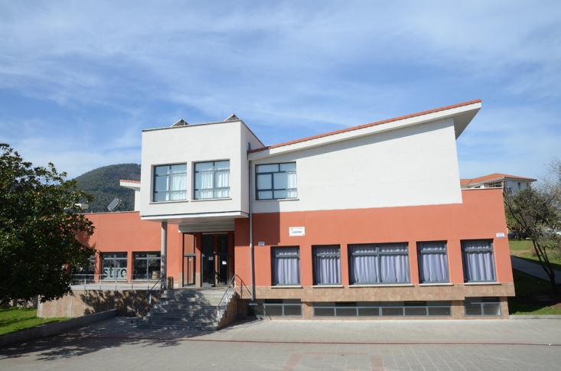
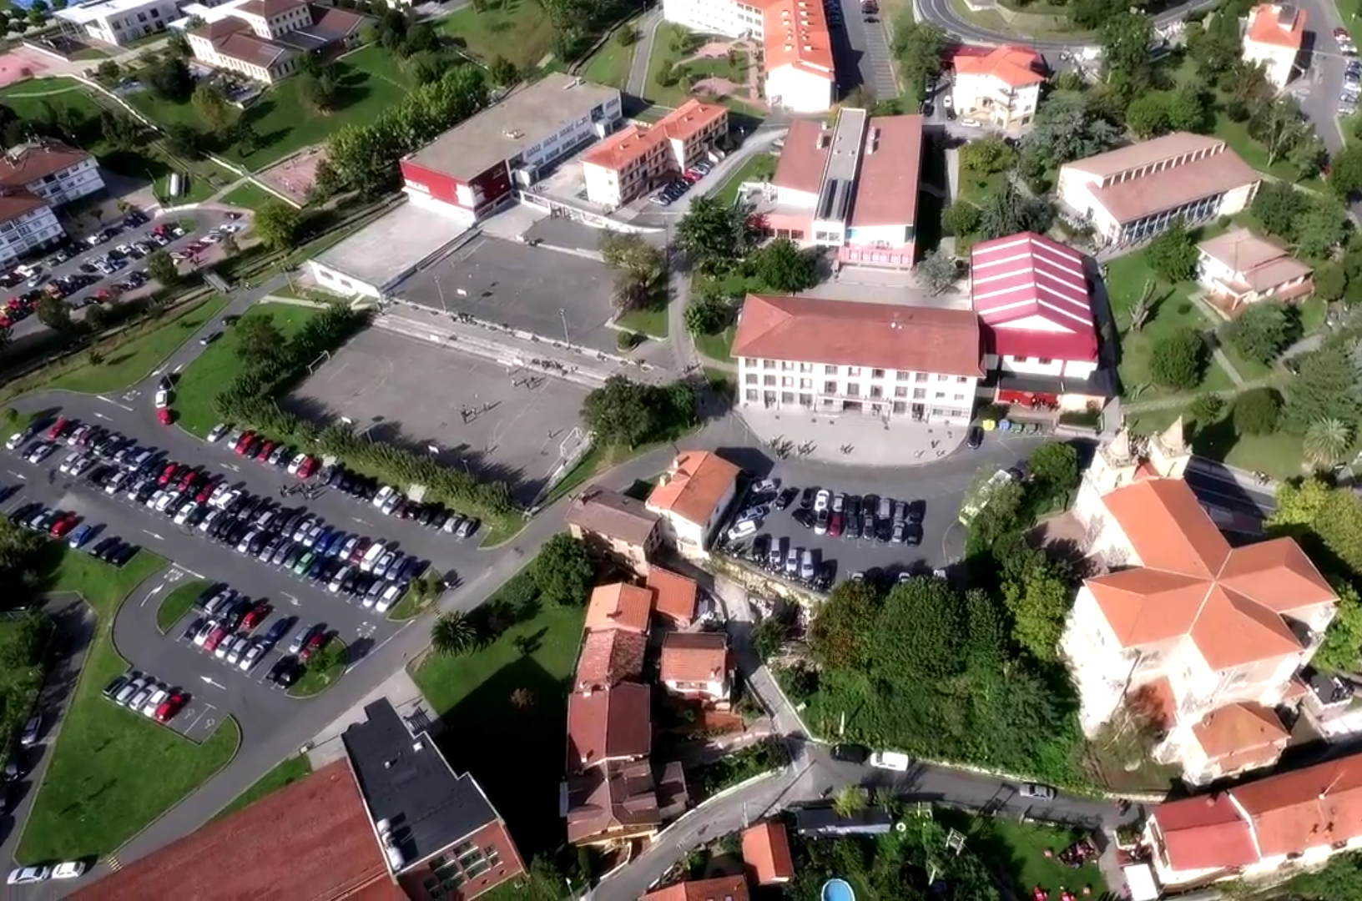
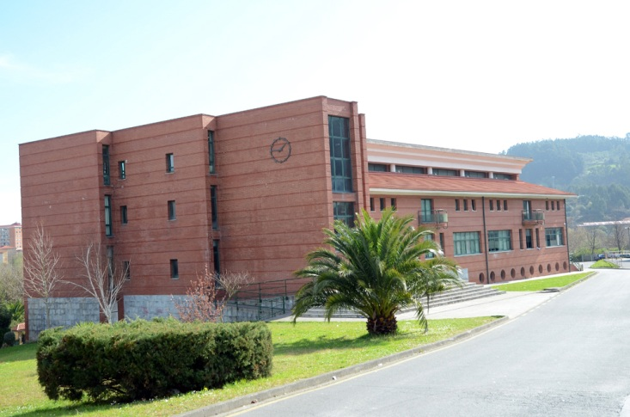
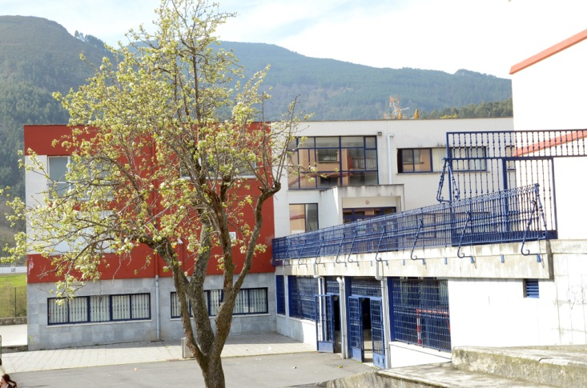
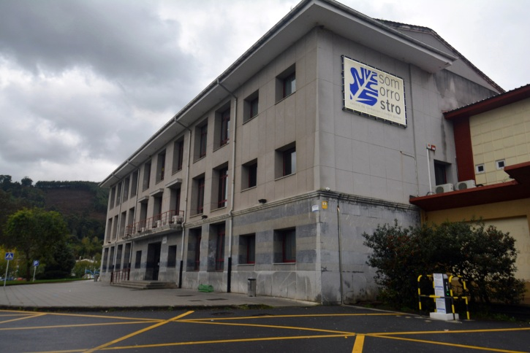
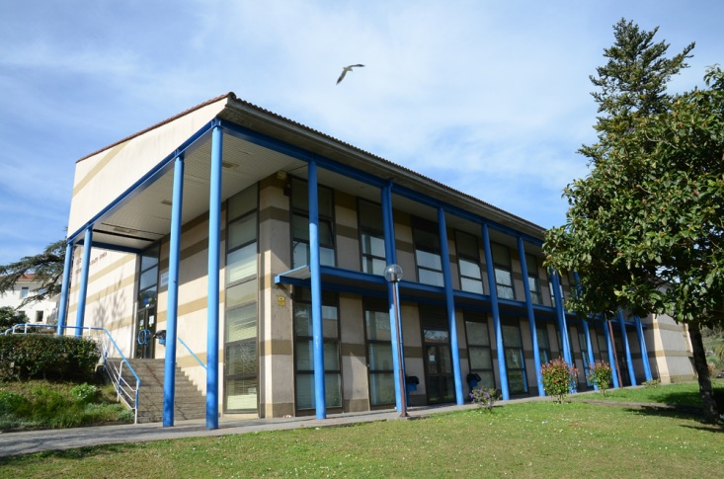
Nuestro campus
Superficie: 75.000 m2
Edificios: 15.000 m2

Slide 3
Nuestro campus
Superficie: 75.000 m2
Edificios: 15.000 m2

Slide 4
Nuestro campus
Superficie: 75.000 m2
Edificios: 15.000 m2

Slide 5
Nuestro campus
Superficie: 75.000 m2
Edificios: 15.000 m2

Slide 6
Nuestro campus
Superficie: 75.000 m2
Edificios: 15.000 m2

Slide 7
Curso 2022/2023
FORMACIÓN REGLADA
FP PARA EL EMPLEO
ESO: 421
Bachillerato: 367
FP: 1227 (FP GRADO BÁSICO, GRADO MEDIO Y GRADO SUPERIOR)
Formación para personas en activo y desempleadas
Certificados Profesionales
Formación a demanda de las empresas
01
02
TOTAL: 2.015 estudiantes
Unos 1.900 estudiantes

Slide 8
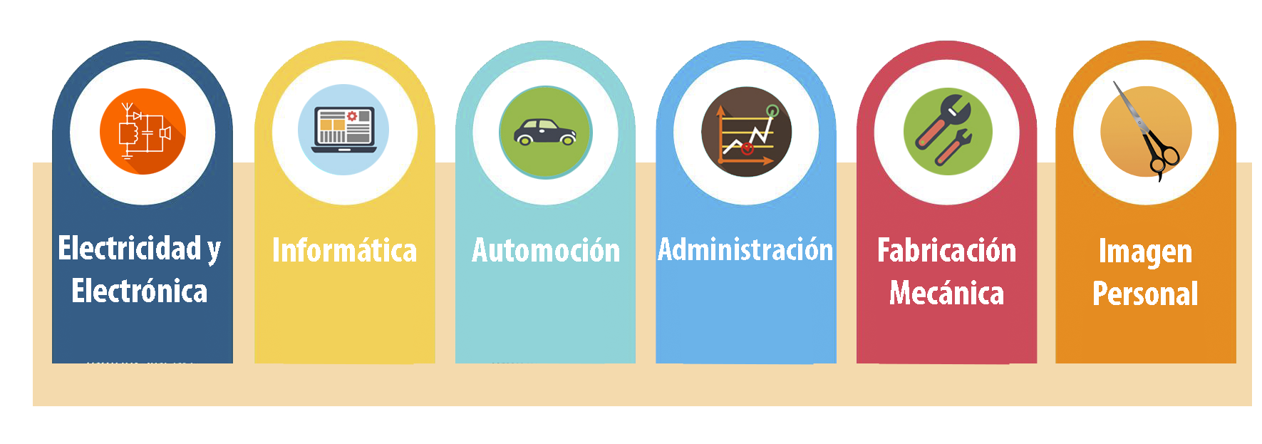
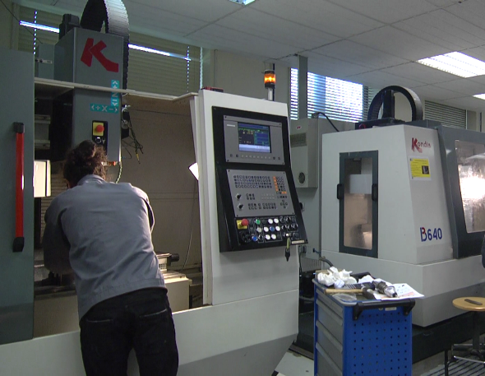
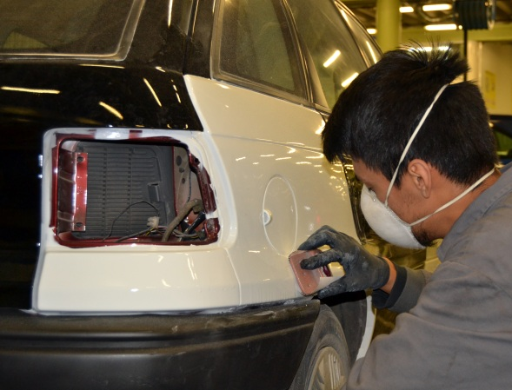
Principales áreas de Formación
FP BÁSICA
Electricidad y Electrónica
GRADO MEDIO
IEA2 - Instalaciones eléctricas y automáticas
IT2 - Instalaciones de Telecomunicaciones
GRADO SUPERIOR
AR3 - Automatización y Robótica Industrial
ST3 - Sistemas de Telecomunicaciones e Informáticos
SEA3 - Sistemas Electrotécnicos y Automatizados
ME3 – Mantenimiento Electrónico (curso 23/24)
GRADO MEDIO
SMR2 - Sistemas microinformáticos y redes
GRADO SUPERIOR
ASI3 - Administración de Sistemas Informáticos
DAM3 - Desarrollo de aplicaciones multiplataforma
GRADO MEDIO
EM2 - Electromecánica de vehículos automóviles
GRADO SUPERIOR
AU3 - Automoción

Slide 9
Principales áreas de Formación
FP BÁSICA
Soldadura
GRADO MEDIO
ME2 - Mecanizado
SC2 - Soldadura y calderería
GRADO SUPERIOR
DFM3 - Diseño en Fabricación Mecánica
PP3 - Programación de la Producción en FM
CM3 - Construcciones Metálicas
GRADO MEDIO
GA2 Gestión administrativa
GRADO SUPERIOR
AF3 Administración y Finanzas
FP BÁSICA
Peluquería y Estética

Slide 10
Principales áreas de Formación
FP BÁSICA
Mantenimiento de viviendas (fontanería)
GRADO MEDIO
IM2 - Mantenimiento electromecánico
GRADO SUPERIOR
MI3 Mecatrónica Industrial
PR3 Prevención de Riesgos Profesionales
GRADO SUPERIOR
EA3 - Educación y Control Ambiental
QSA3 - Química y Salud Ambiental

Slide 11
Principales áreas de Formación
GRADO MEDIO
AS2 - Atención a personas en situación de dependencia
GRADO SUPERIOR
ER3 - Energías Renovables
GRADO SUPERIOR
MP3 - Marketing y Publicidad

Slide 12
Principales áreas de Formación
Cursos de Especialización de FP
IA4
Inteligencia Artificial y BIG DATA
DMI4
Digitalización del Mantenimiento Industrial

Slide 13
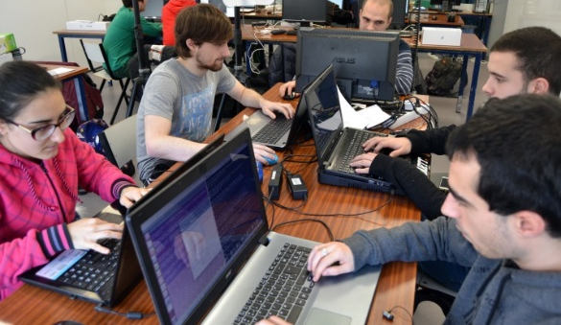
Apuesta por las Nuevas Metodologías
Trabajo cooperativo intermodular basado en retos (ETHAZI)
Desarrollo humano sostenible
Generación y retención del talento
Aprendizaje
y
Servicio
Valores 4.0
Transformación Social
Nuevas tecnologías 4.0

Slide 14
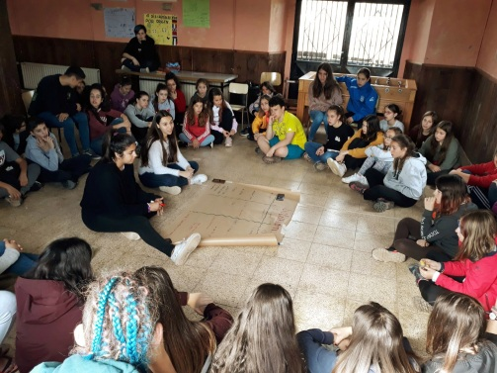
Personas y Valores
GAZTE TALDEAK
GAZTE TALDEAK
COMERCIO JUSTO
VOLUNTARIADO
COEDUCACIÓN

Slide 15
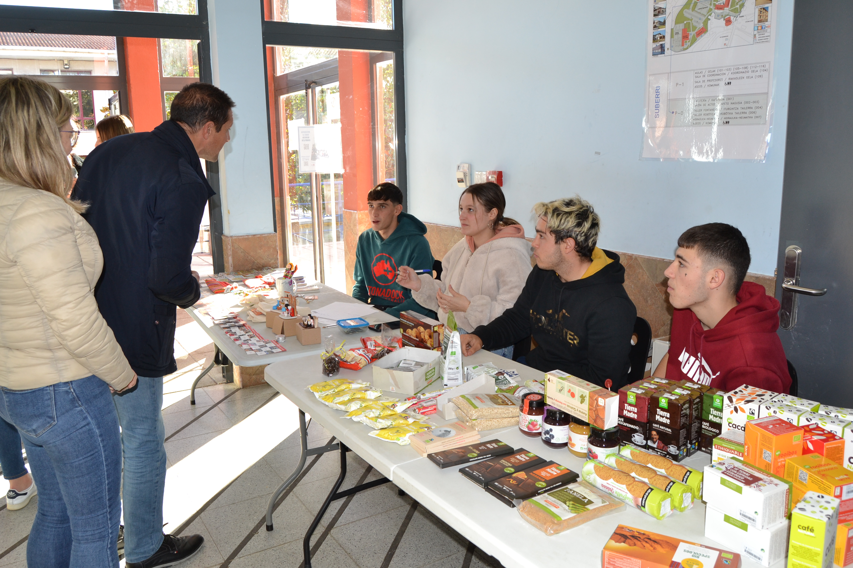
Personas y Valores
GAZTE TALDEAK
COMERCIO JUSTO
COMERCIO JUSTO
VOLUNTARIADO
COEDUCACIÓN

Slide 16
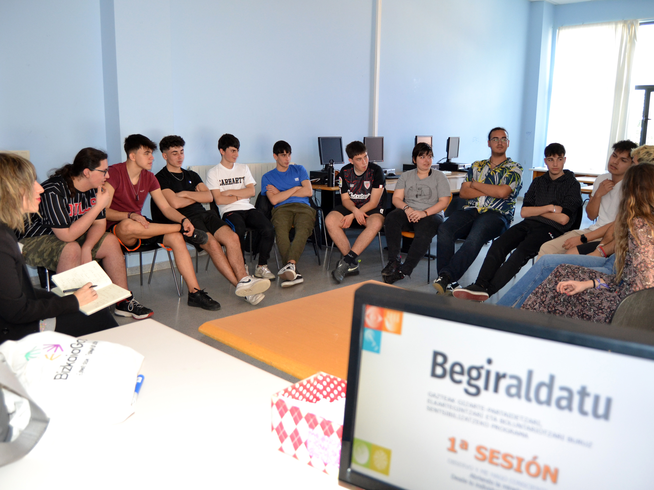
Personas y Valores
GAZTE TALDEAK
VOLUNTARIADO
COMERCIO JUSTO
VOLUNTARIADO
COEDUCACIÓN

Slide 17
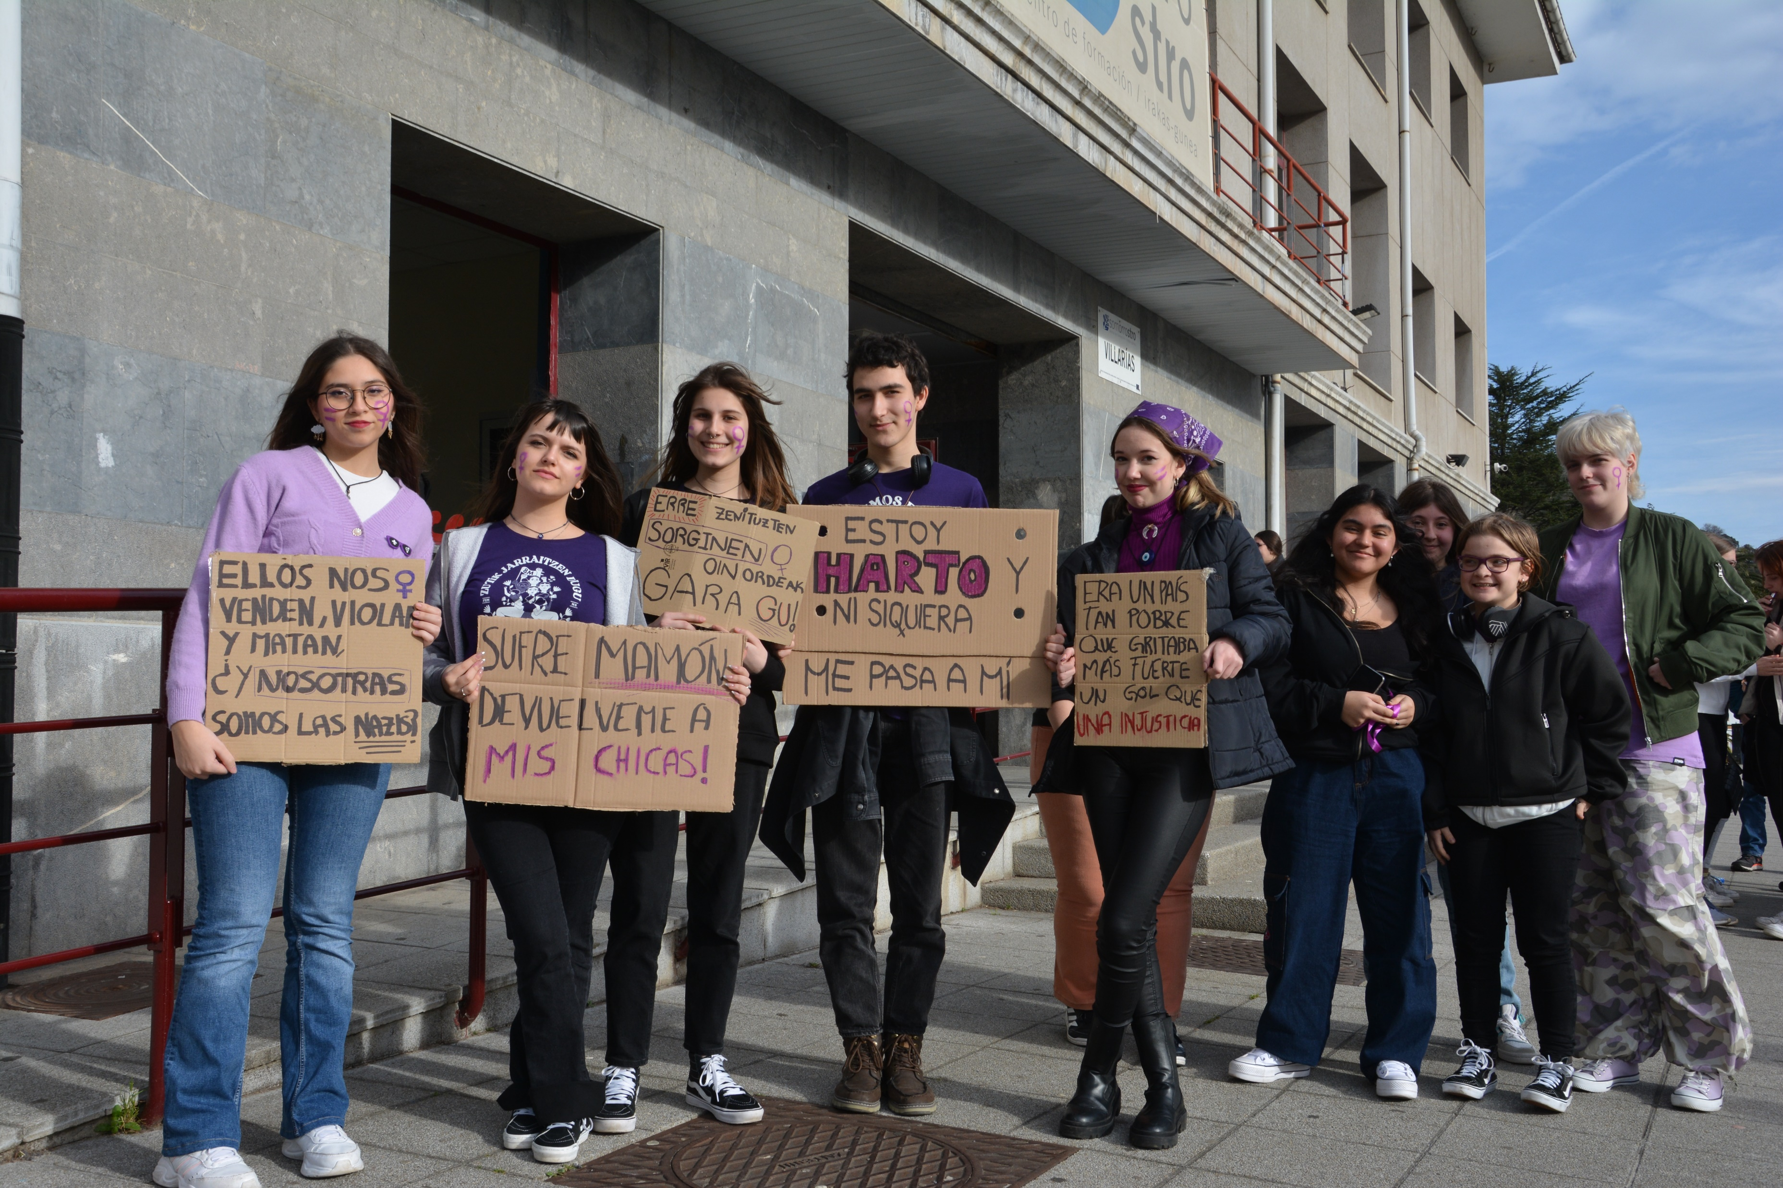
Personas y Valores
GAZTE TALDEAK
COEDUCACIÓN
COMERCIO JUSTO
VOLUNTARIADO
COEDUCACIÓN

Slide 18
Dando pasos hacia el empleo
FP DUAL
CENTRO DE ACCESO AL EMPLEO
FORMACIÓN EN ALTERNANCIA CENTRO - EMPRESA
MÁS DE 1300 OFERTAS DE EMPLEO ANUALES
El curso 22/23 se están realizando 86 planes de Formación DUAL entre nuestro alumnado de FP (FP Básica, Grado Medio y Grado Superior). El 56% en la modalidad de CONTRATO y el 44% con BECA
Tiene como objetivos:
La inserción laboral del alumnado que termina FP
Compromiso con el empleo de los jóvenes del entorno (LEHEN AUKERA)
Colaborar en la inserción de los sectores con más dificultades de inserción laboral

Slide 19
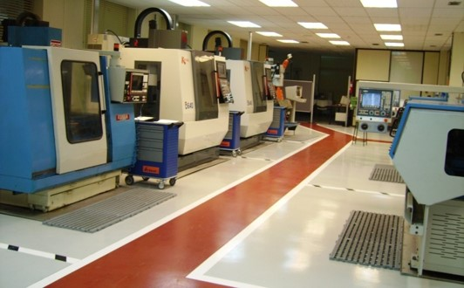
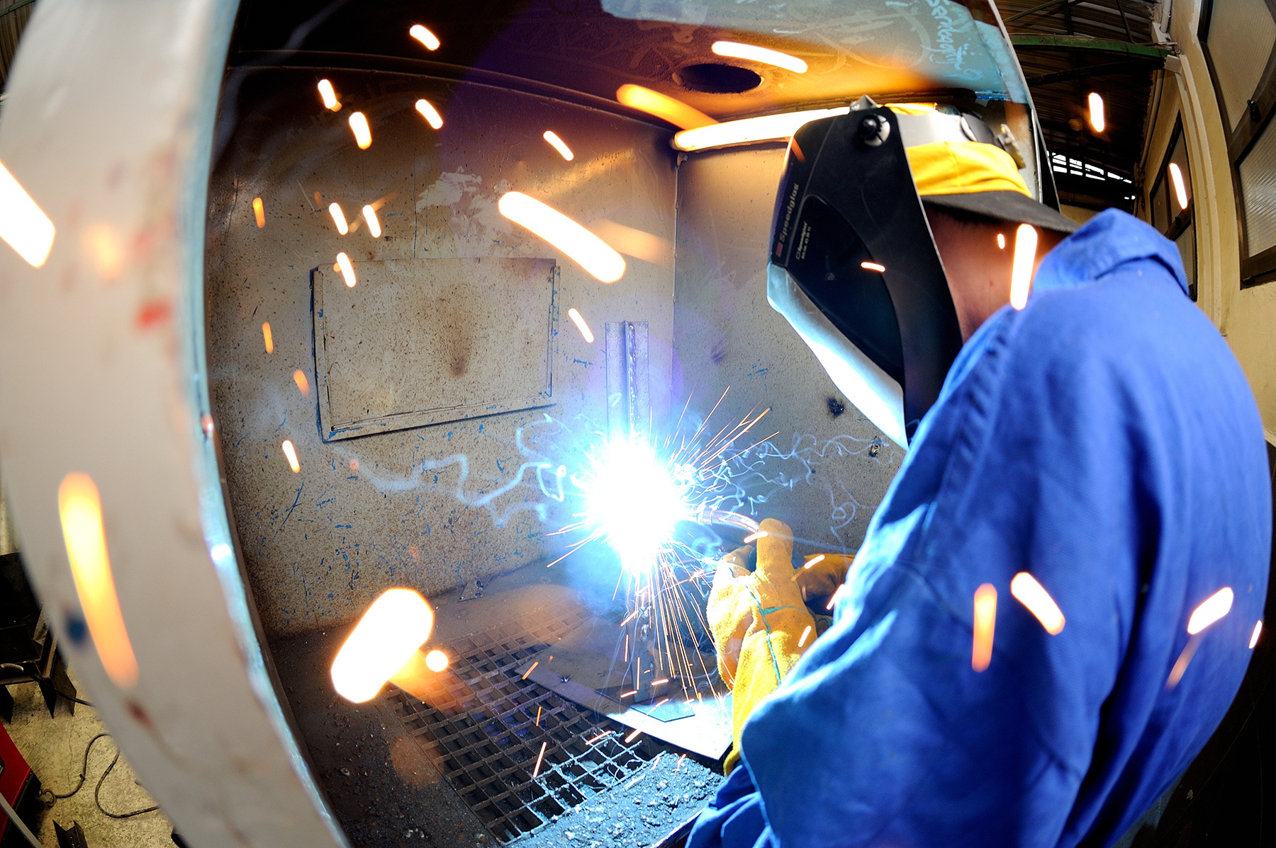
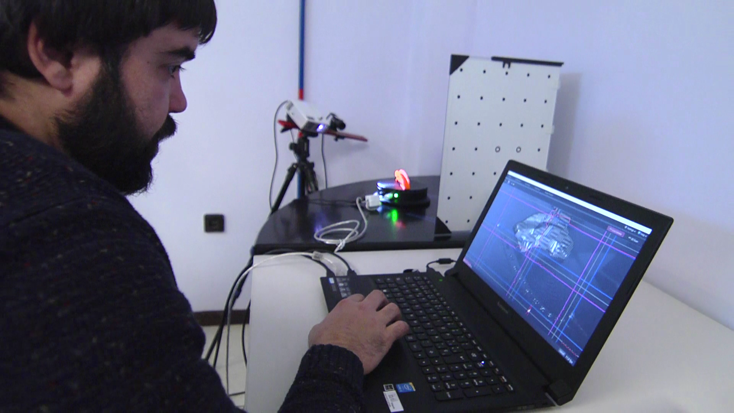
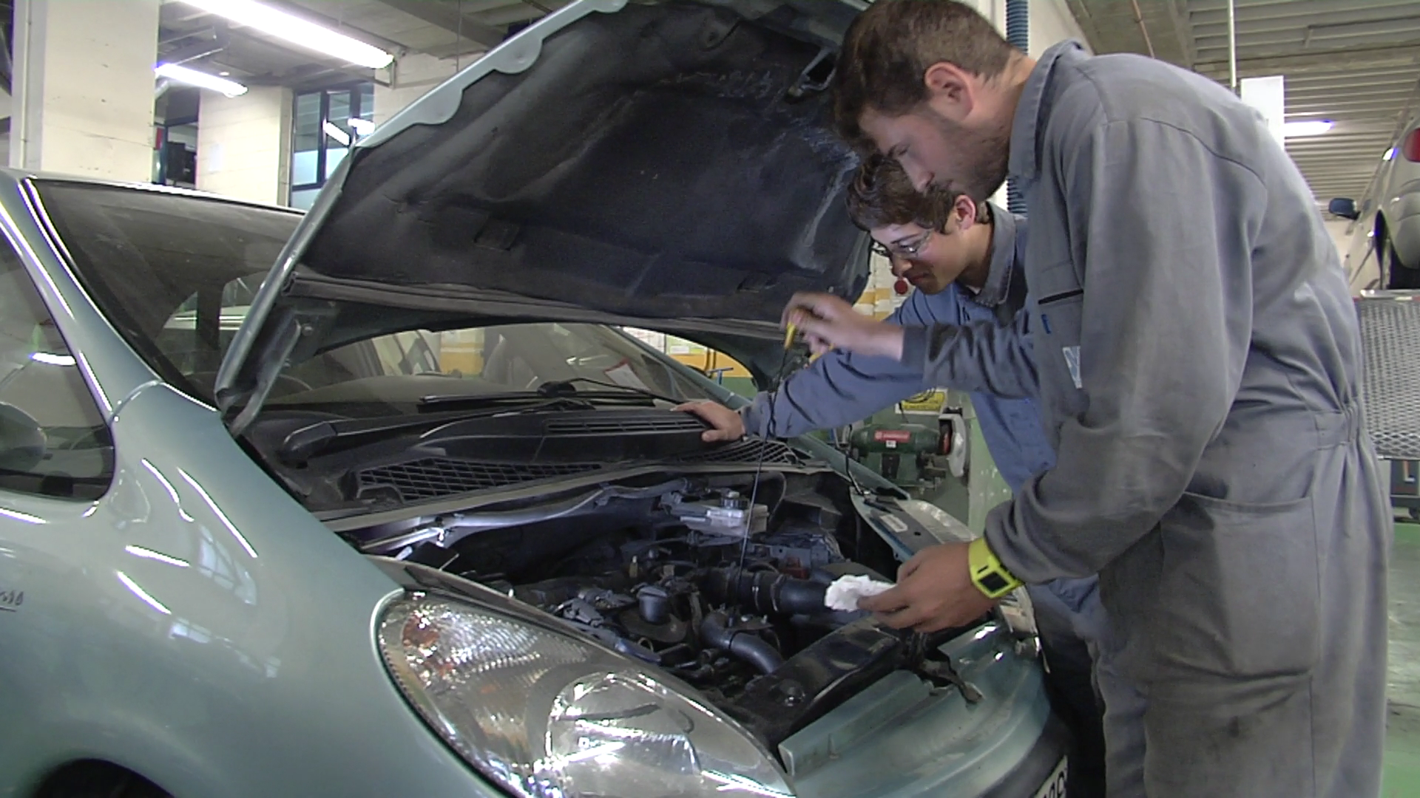
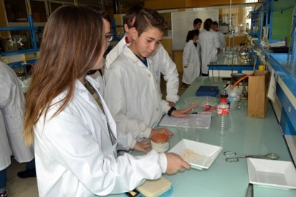
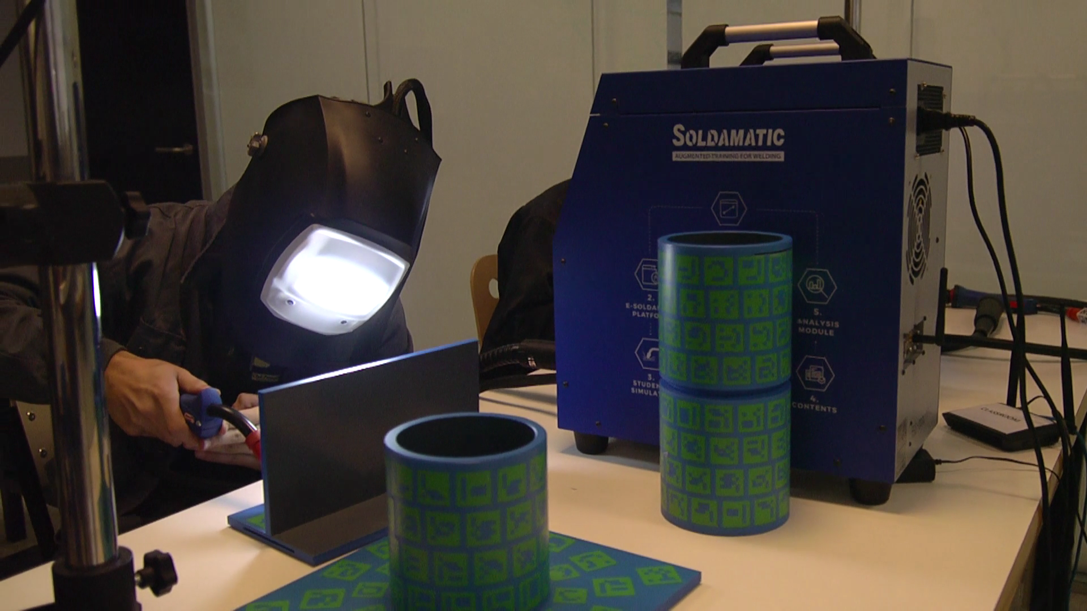
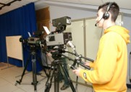
Nuestras Aulas
Aula de CNC

Slide 20
Nuestras Aulas
Taller de Soldadura

Slide 21
Nuestras Aulas
Fab Lab

Slide 22
Nuestras Aulas
Taller de Automoción

Slide 23
Nuestras Aulas
Laboratorio

Slide 24
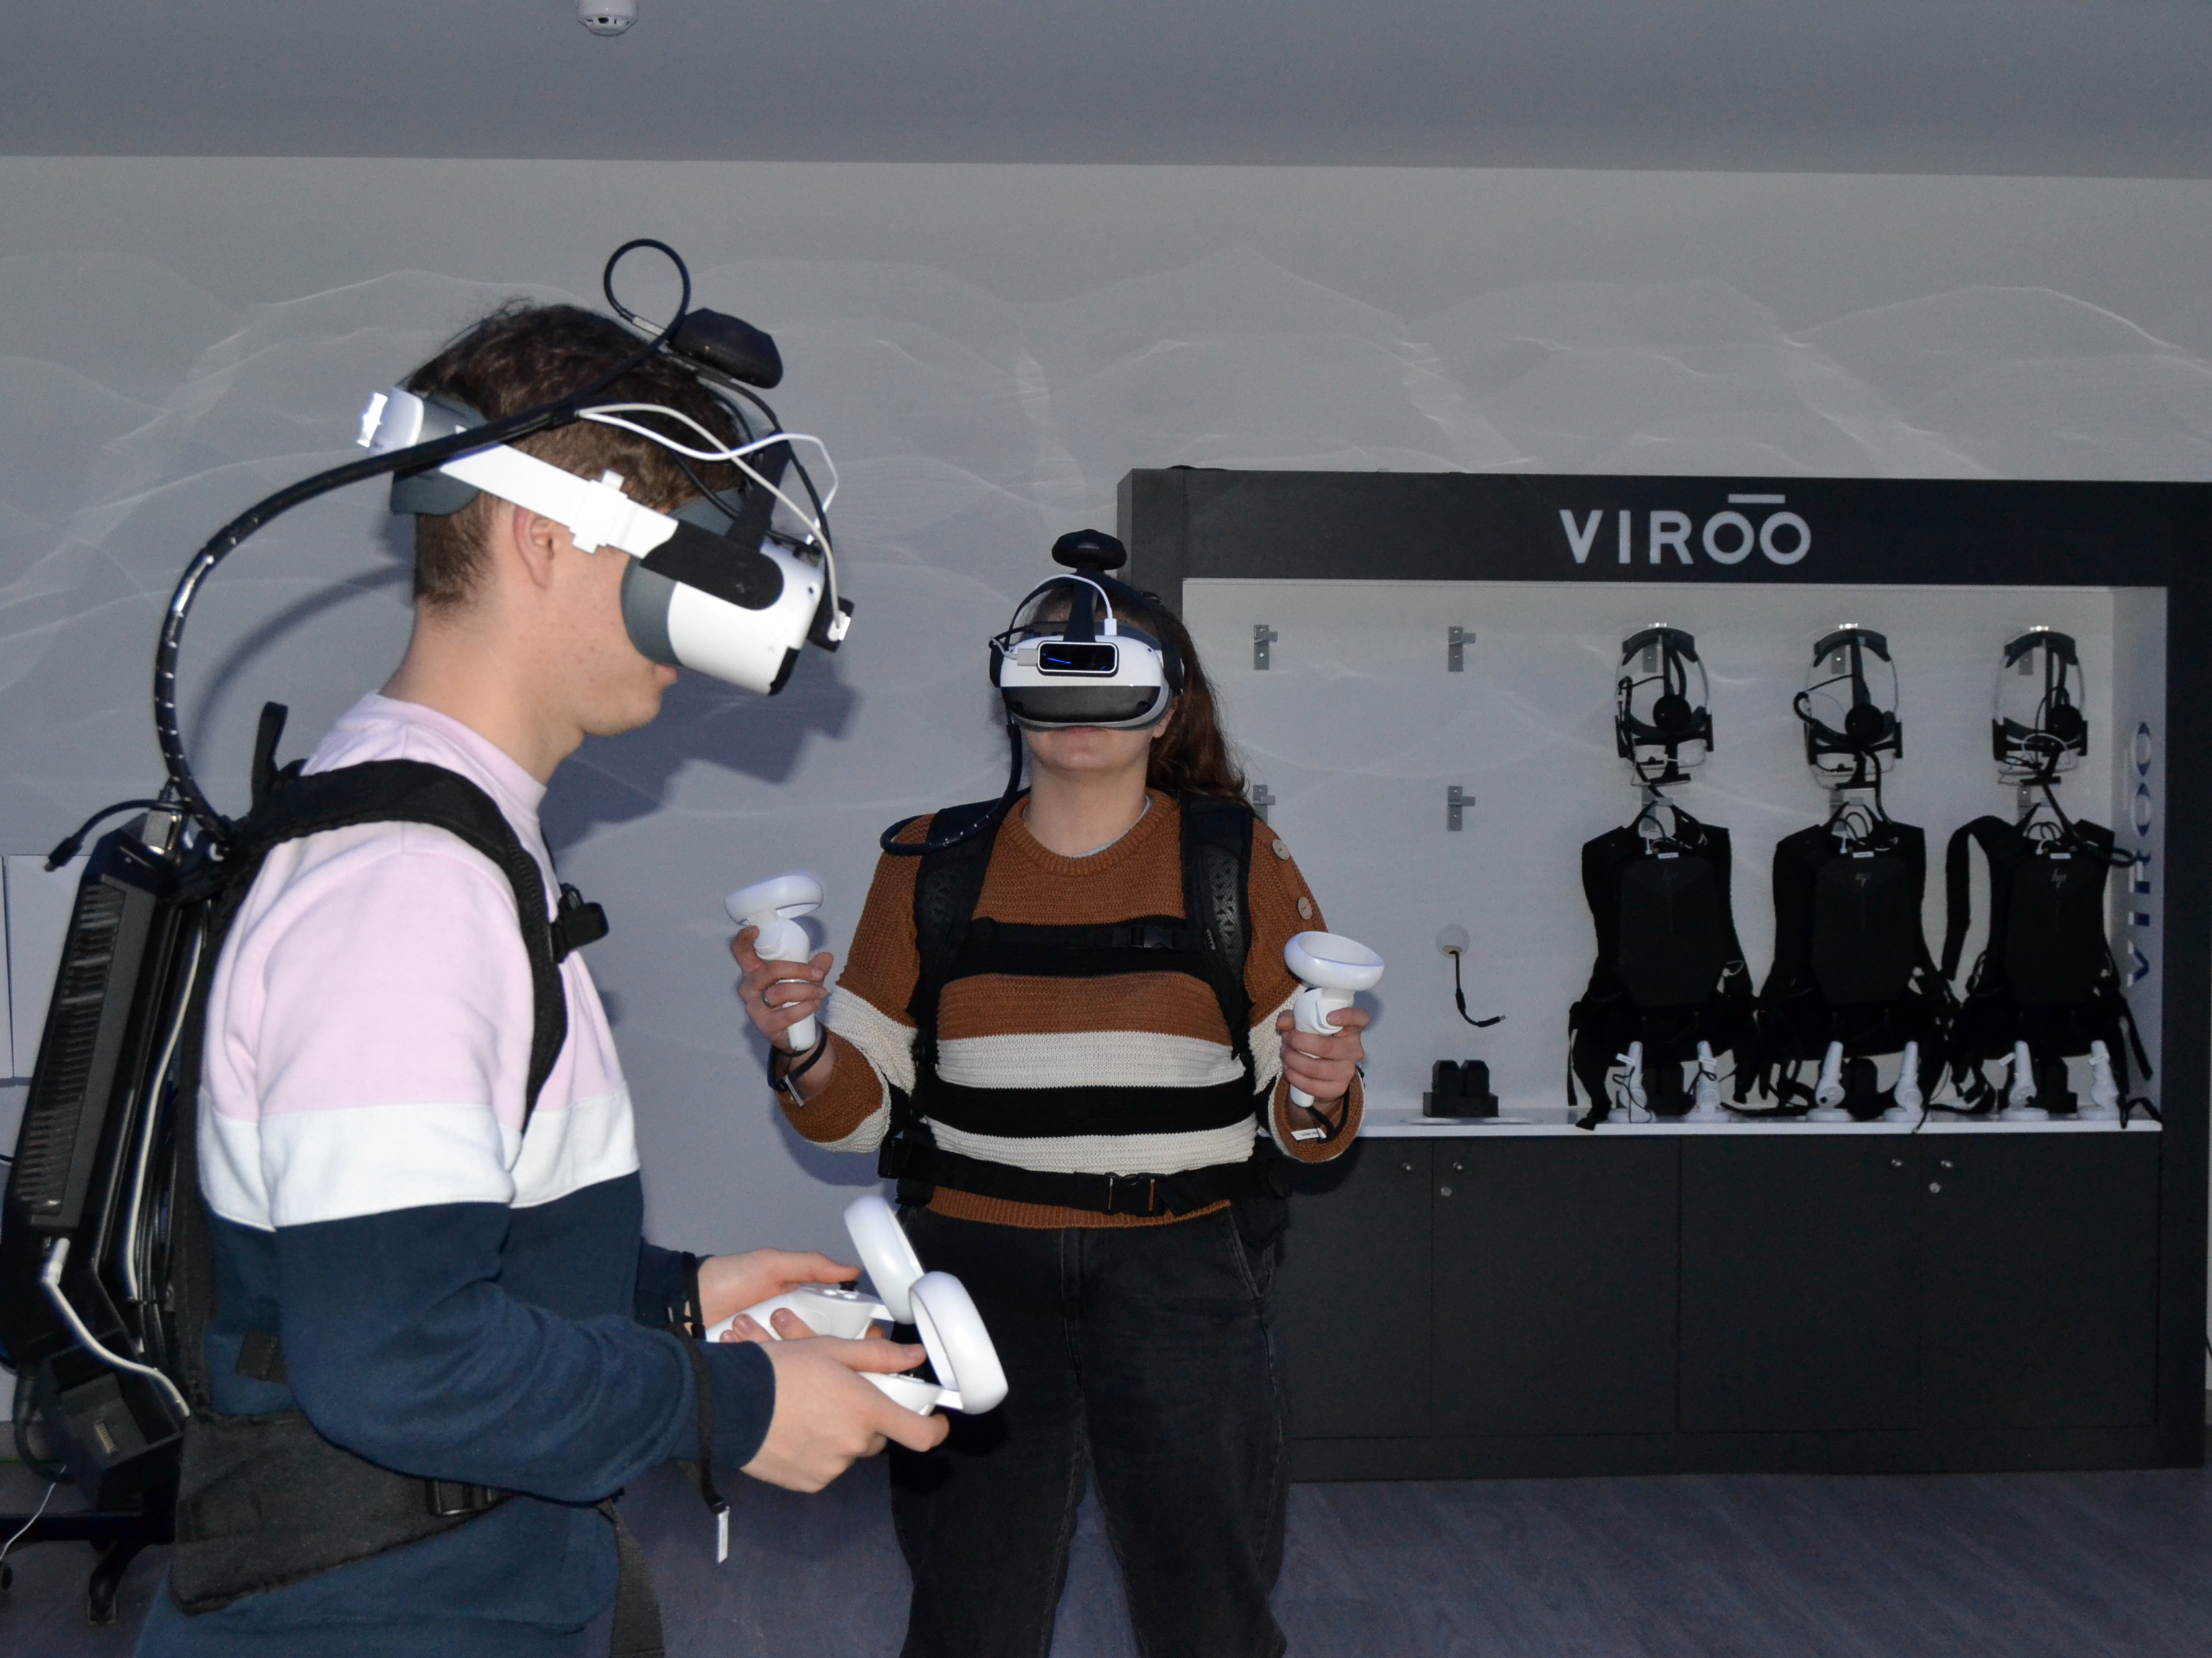
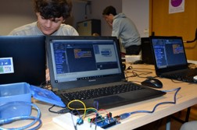
Nuestras Aulas
Peluquería

Slide 25
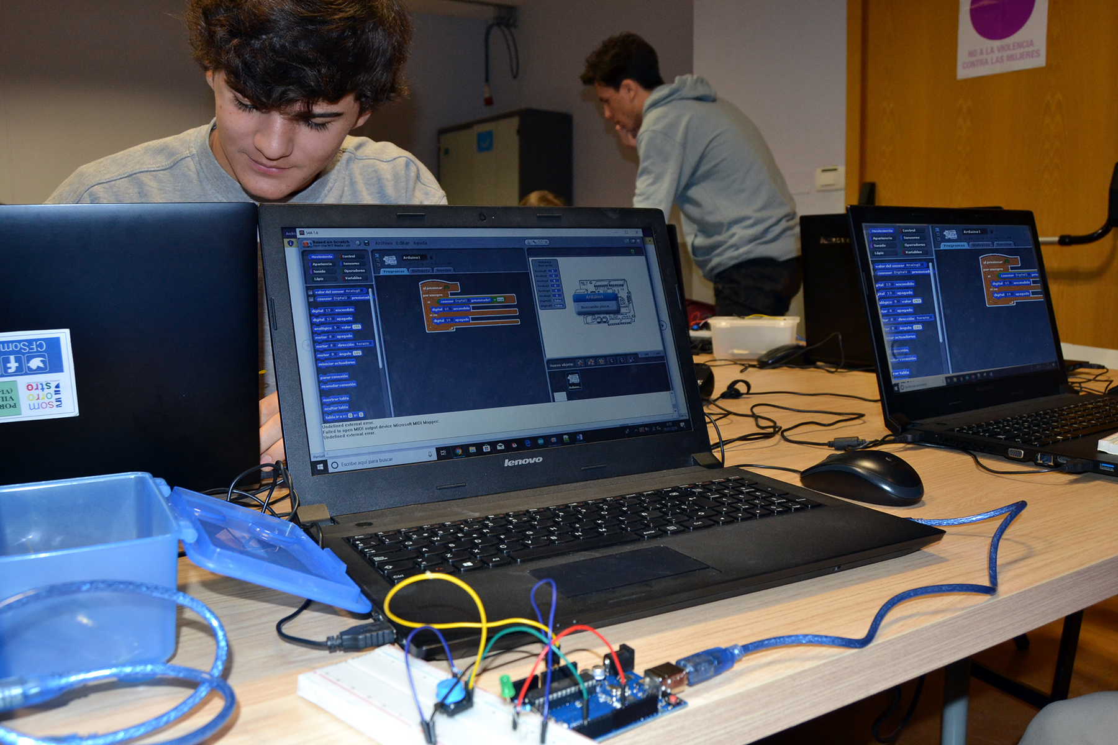
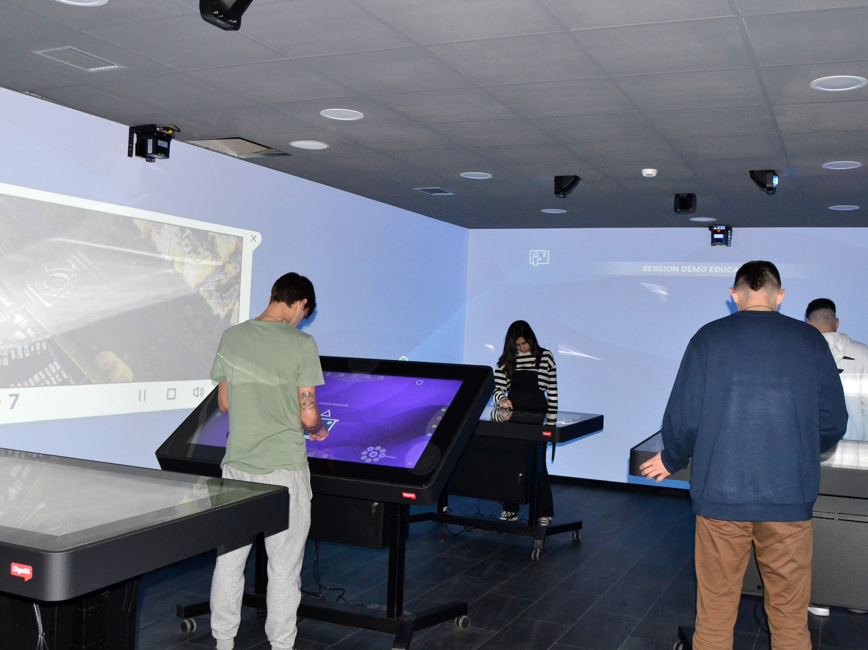
Nuestras Aulas
Soldadura Virtual

Slide 26
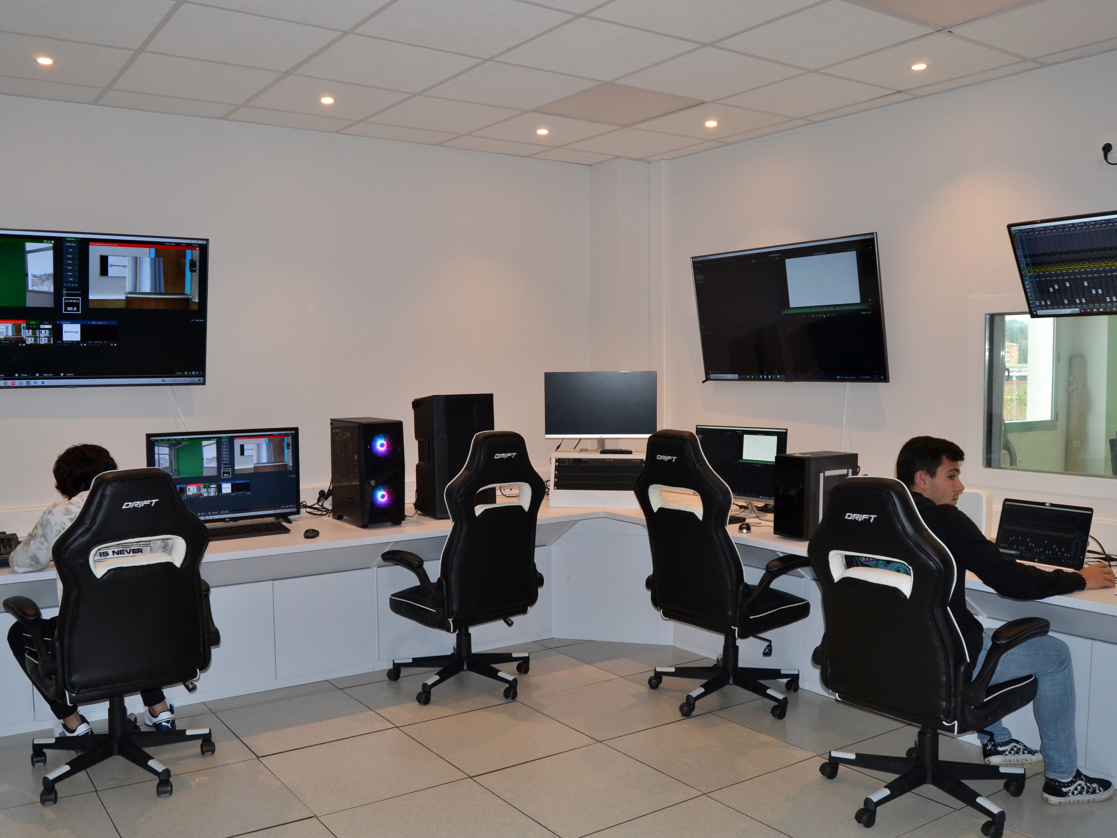
Nuestras Aulas
Tecnología Bachillerato

Slide 27
Nuestras Aulas
Aula Inmersiva

Slide 28
Nuestras Aulas
Aula Interactiva

Slide 29
Nuestras Aulas
Aula de Generación de Contenidos Digitales

Slide 30
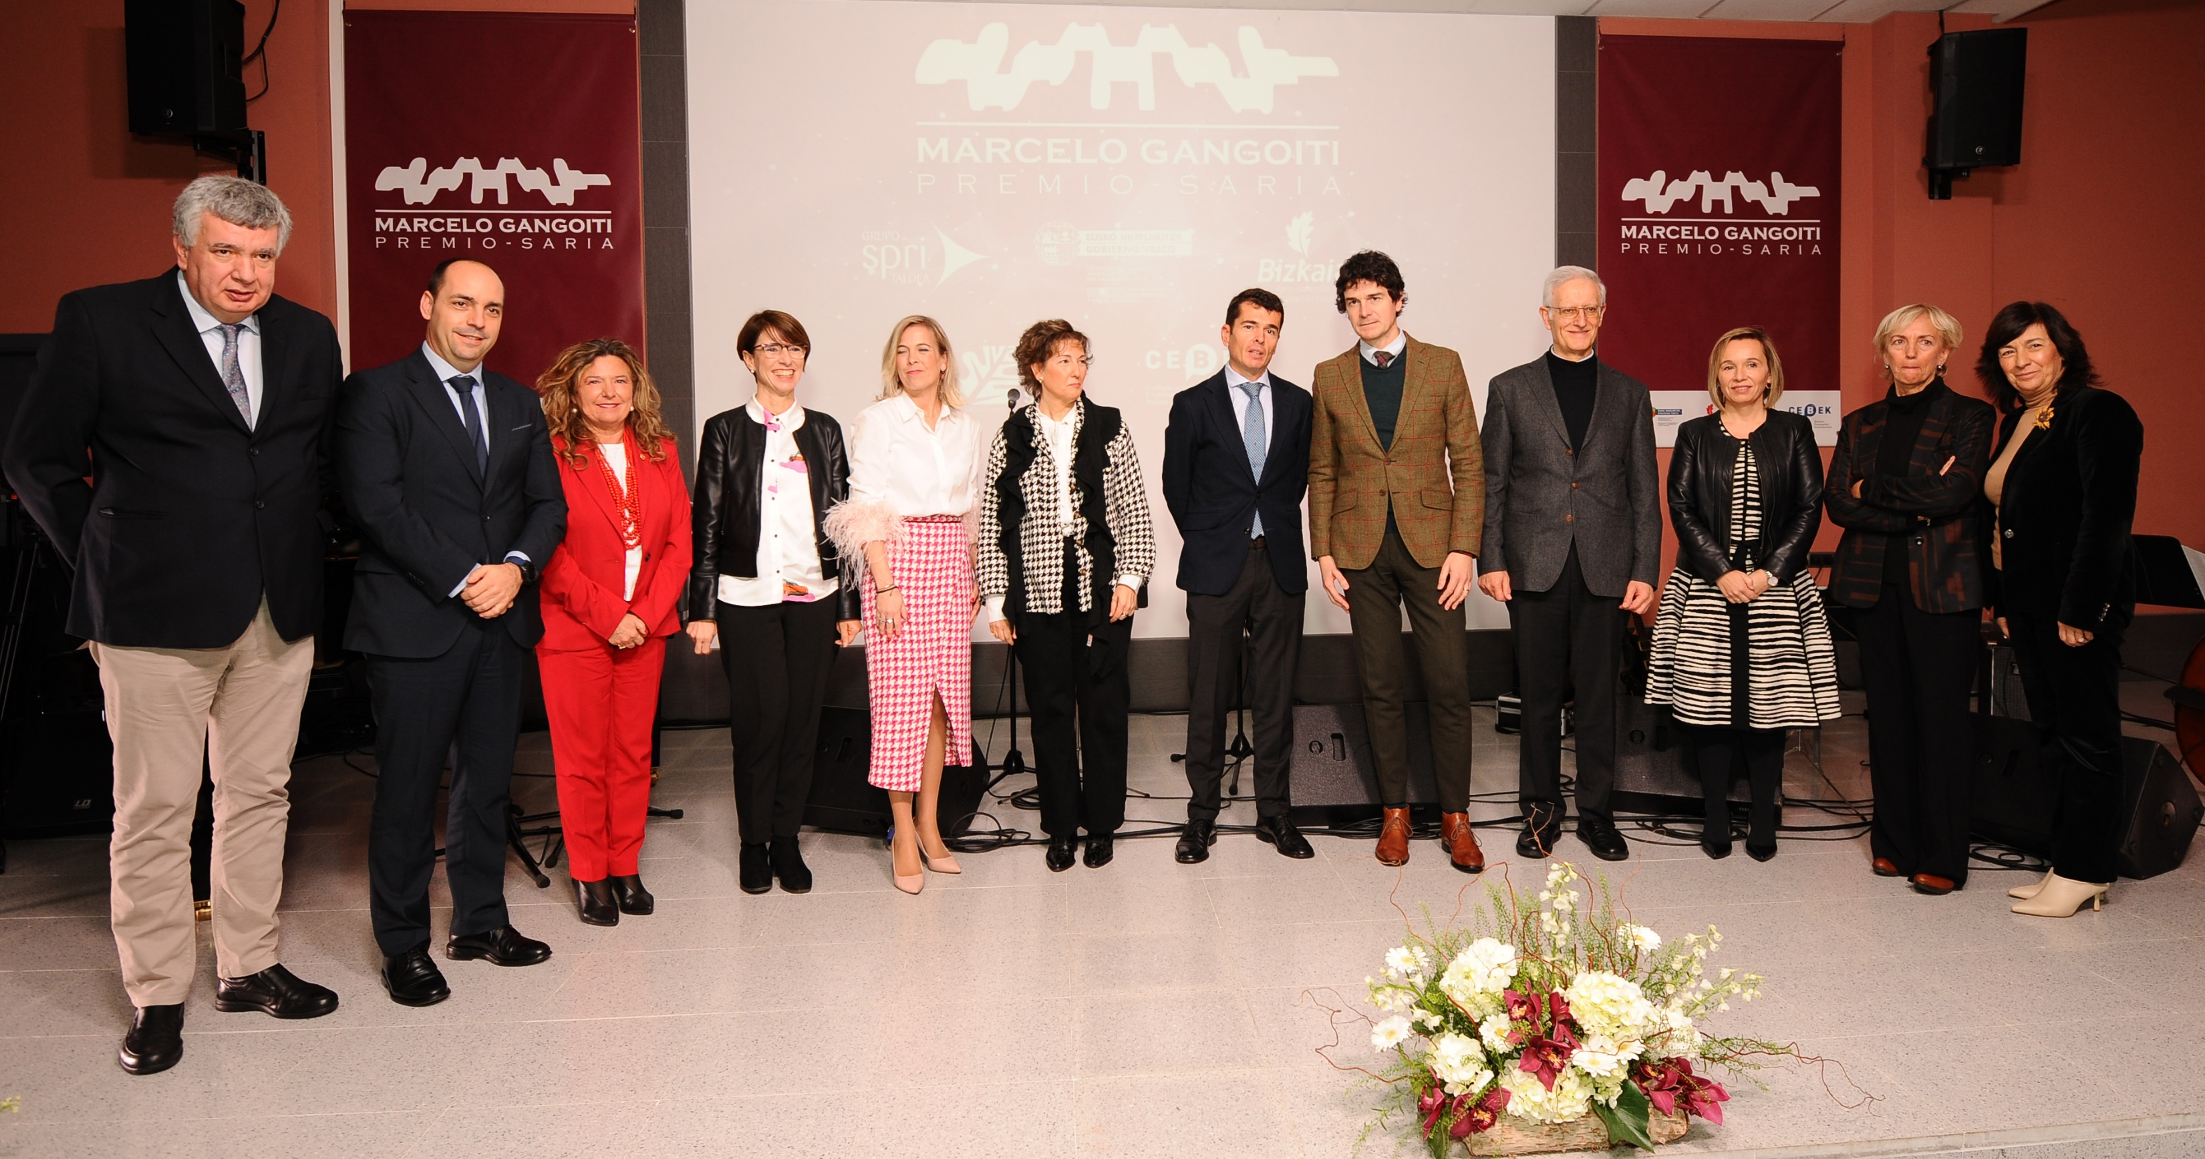
Premio Marcelo Gangoiti
1996
1997-2008
2008-2020
2022
2023
Mebunik
Samper
Gosan
Onduline
Lehoiko Biotz
ICT-ICM
Precicast Bilbao
Troquevi
DIC Coatings
Autonervión
Inkoa
Astilleros Zamakona
MIESA
25ª EDICIÓN
Antec
IMAR
Jota+ge
Petronor
Tecuni
Tamoin
Navacel
Bombardier
Metso
Prosertek
Lancor
Emica bombas
Versia
PRIMERA EDICIÓN

Slide 31
Alianzas y Redes Estratégicas
Asociación de Centros de FP del País Vasco de Iniciativa Social
Centro de Innovación de FP del Gobierno Vasco
Centros Diocesanos
Asociación Estatal de Centros de FP

Slide 32
Otras Alianzas

Slide 33
Proyectos Innovación Tknika
CIBER CAR
Ciberseguridad en los vehículos: estudio y análisis de las vulnerabilidades y amenazas a las que están sometidos los coches conectados teniendo como referente futuro el vehículo autónomo
ROBÓTICA
Diseño de conjunto Robótico Colaborativo sobre Robot Móvil Autónomo, su periferia y comunicaciones de todos los elementos para movimiento de materiales y limpieza.
SST 4.0
Proyecto sobre el uso de la Inteligencia Artificial aplicada a mejorar la seguridad y salud en el trabajo (Visión Artificial para el bienestar de la persona en el lugar de trabajo (riesgos psicosociales y tecnoestés).
Trabajamos con otros 5 centros de FP del País Vasco

Slide 34
Proyectos Internacionales
Proporcionará un mejor conocimiento práctico del diseño y la fabricación digital en línea con las necesidades de la industria. Ofrecerá a los alumnos y educadores diferentes perspectivas para encontrar su interés en la educación STEM
El objetivo del proyecto es crear nuevos contenidos formativos relacionados con las microrredes, este nuevo espectro energético basado en energías renovables a nivel mundial.
Trabajando actualmente con 15 socios europeos
02
03
MICROGRIDS
21st CENTURY STUDENTS
Dar un impulso a los «recursos educativos abiertos» y a las «prácticas educativas abiertas», como una oportunidad para reducir la brecha digital en el contexto educativo europeo, construyendo una sociedad más inclusiva.
Se pondrán a prueba las características de la realidad virtual (RV) en los entornos Altspace y GLUE para la educación, y se crearán nuevos espacios de aprendizaje para el encuentro, el aprendizaje y el intercambio
01
VRinVET
04
OLA

Slide 35
International Mobility Projects
FINLANDIA
KA1-131HE
KA1-121VET
KA1-121SCH
SUECIA
PAÍSES BAJOS
DINAMARCA
REPÚBLICA CHECA
PORTUGAL
ITALIA

Slide 36
Proyectos de innovación MEyFP
01
LA INDUSTRIA DE PROCESOS CONTINUOS
PRODUCCIÓN DE HIDRÓGENO VERDE POR ELECTRÓLISIS (HELEC)
02
DIGITAL TWIN BOXES (DTB): ESCENARIOS DE ENTRENAMIENTO COMPETENCIAL INMERSIVO EN PROCESOS Y OPERACIONES DE MANTENIMIENTO INDUSTRIAL
MÁQUINAS VIRTUALES Y E-LEARNING 4.0
05
03
DIGITALIZACIÓN DE UN CENTRO DE MECANIZADO DE 5 EJES (DIGITAL-TWIN) PARA LA SIMULACIÓN DE PROCESOS CAD/CAM CON FINES ACADÉMICOS, MEDIANTE SIEMENS NX.
04
FP CONECTADA. PACKIN4.0
06

Slide 37
Proyectos de innovación MEyFP
07
DESARROLLO COLABORATIVO DE CÁPSULAS FORMATIVAS EN REALIDAD VIRTUAL
08
VIRTUAL MOJO: JÓVENES E INNOVACIÓN TECNOLÓGICA PARA LA EDU-COMUNICACIÓN DE LA TRANSICIÓN ECOLÓGICA
10 proyectos
(2 líderes)
16 docentes
INTERNET DE LAS COSAS (IOT) APLICADA A LA MONITORIZACIÓN DE LA SALUD Y SEGURIDAD DE TRABAJADORES DEL SECTOR INDUSTRIAL A TRAVÉS DE 5G
09
20 centros FP
8 empresas
10
REALIDAD VIRTUAL PARA LA FORMACIÓN EN ENERGÍAS RENOVABLES

Slide 38
Reconocimientos
A DE ORO A LA GESTIÓN AVANZADA
El premio concedido por el Gobierno Vasco a través de EUSKALIT tras una evaluación centrada en cinco elementos clave en la gestión: Estrategia, Clientes, Personas, Sociedad e Innovación.
CENTRO FARO PARA LA TRANSFORMACIÓN SOCIAL
Nombrados por Unesco Etxea como 'Centro Faro' por su opción por la Educación para la Transformación Social.
PREMIOS A LA GESTIÓN AVANZADA EN LOS ELEMENTOS SOCIEDAD (2021) y ESTRATEGIA (2022)
El premio concedido por el Gobierno Vasco a través de EUSKALIT en el elemento Sociedad.
PREMIO NACIONAL DE APRENDIZAJE Y SERVICIO
Premio Cooperación al Desarrollo para nuestro proyecto “RECICLANDO CON HAHATAY”
PREMIO QUALITY INNOVATION AWARD
Premio en la categoría Innovación en el sector educativo, en la fase de Euskadi.
PREMIO DEIA HEMENDIK SARIA
Reconocimiento por el trabajo y la labor social en la zona minera
PREMIO EUSKALIT DE BUENAS PRÁCTICAS
Premio a la Integración de los ODS en las organizaciones
SELLO STEAM EUSKADI
Por contribuir a que Euskadi sea un territorio más innovador con nuestros proyectos de fomento de la Educación STEAM.
GORAKIDE
Reconocimiento por el compromiso con las personas con discapacidad intelectual
SELLO ENKARTERRI GREEN
Enkarterri Green reconoce nuestro modelo de responsabilidad social empresarial
STARTINNOVA
Diferentes premios al emprendimiento por los proyectos presentados por nuestro alumnado de FP

Slide 39
Muchas gracias
por vuestra atención
cfs@somorrostro.com

